Slide 1

自我介绍
选择原因
学术体验
生活体验
ESADE暑校分享
24ACCT黄绎如

Slide 2
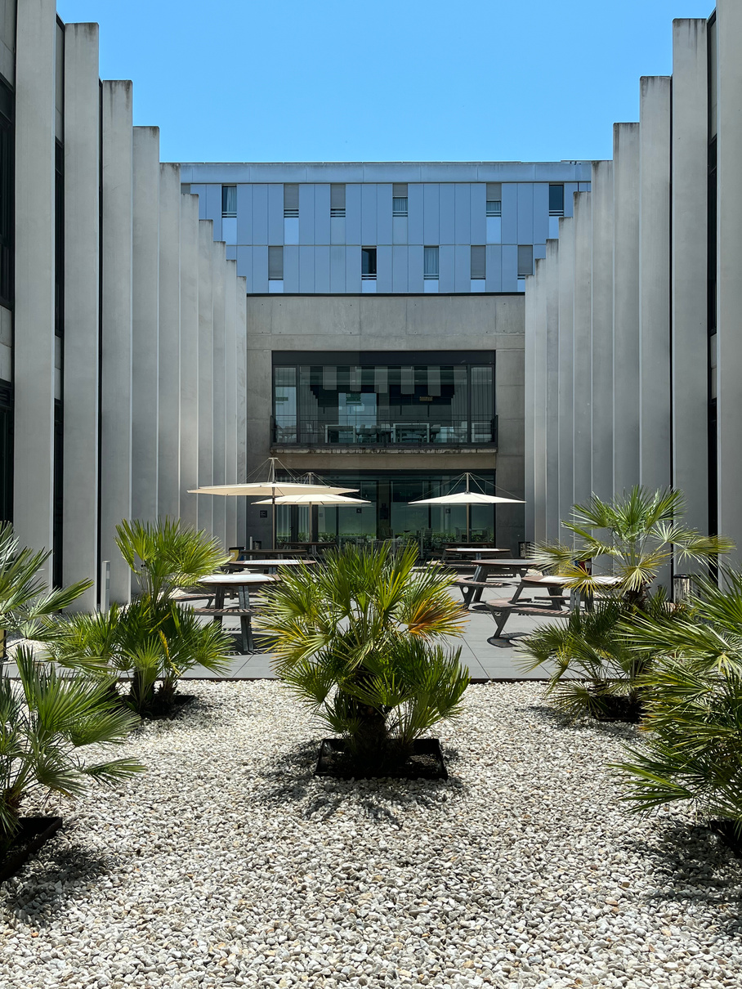
01.
自我介绍
CONTENTS
CONTENTS
02.
选择原因
03.
学术体验
04.
生活体验

Slide 3
PART 01
自我介绍
SELF-INTRODUCTION

Slide 4
PART 02
选择原因

Slide 5
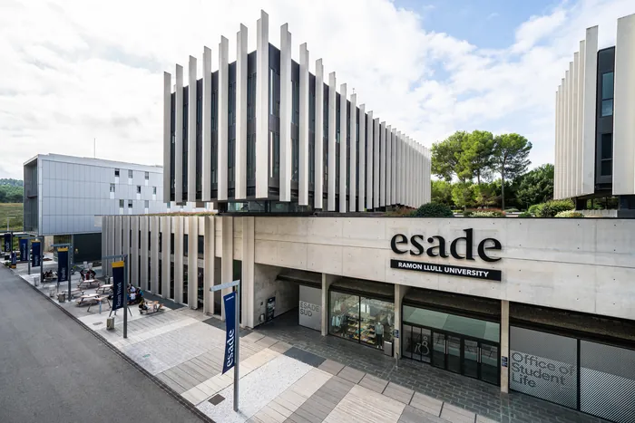
学校背景
ESADE
ESADE Business School 是欧洲顶尖商学院之一，隶属于西班牙Ramon Llull University，成立于 1958 年，总部位于巴塞罗那。
学校以创新商业教育和全球视野著称，长期位列欧洲商学院前十。其商科项目，尤其是战略、金融、创新与创业方向具有强势国际声誉。
年龄 | 28岁

Slide 6
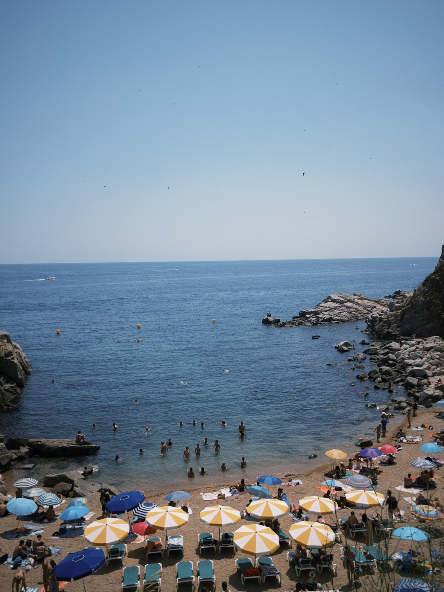
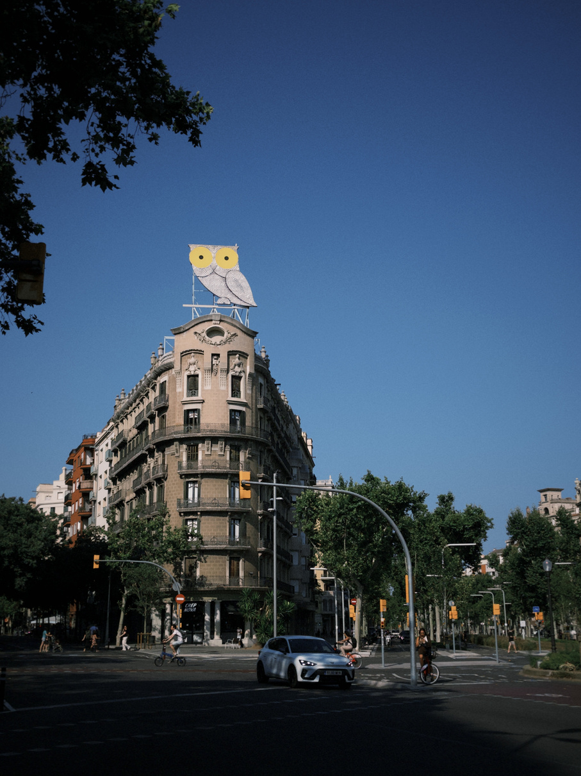
生活文化
位于欧洲西南、连接欧洲与拉美文化圈，地理位置优越
美食多样、气候舒适、文化氛围热情友好

Slide 7
PART 03
学术体验

Slide 8
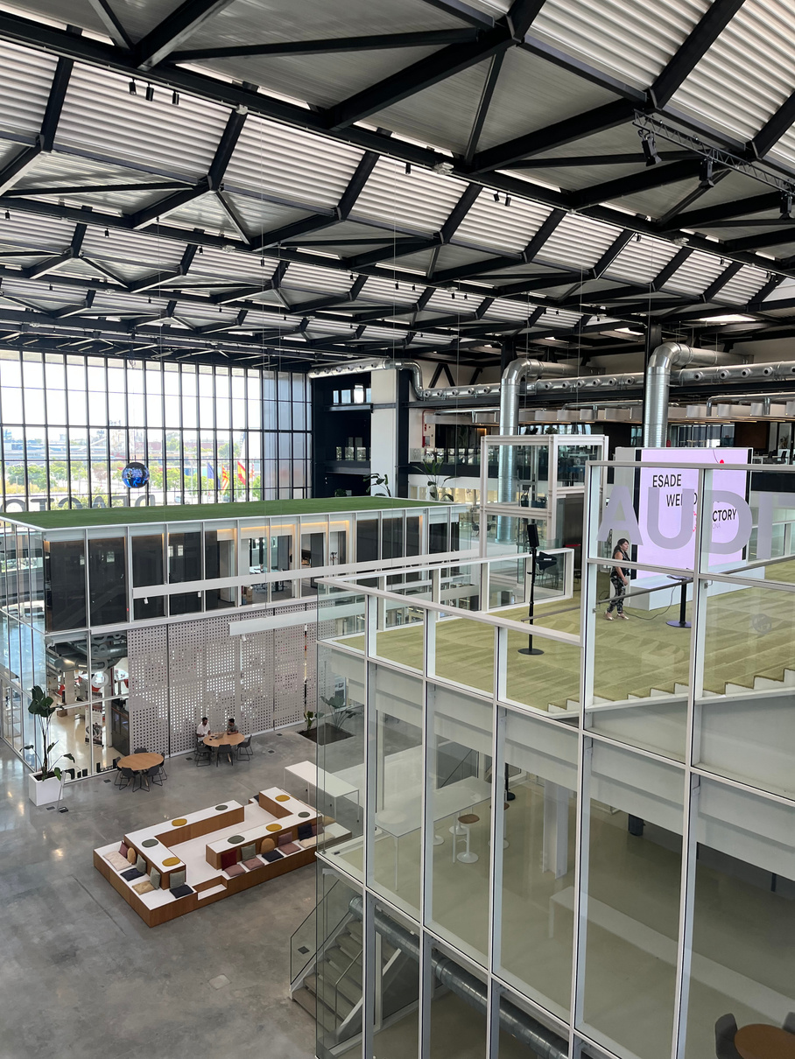
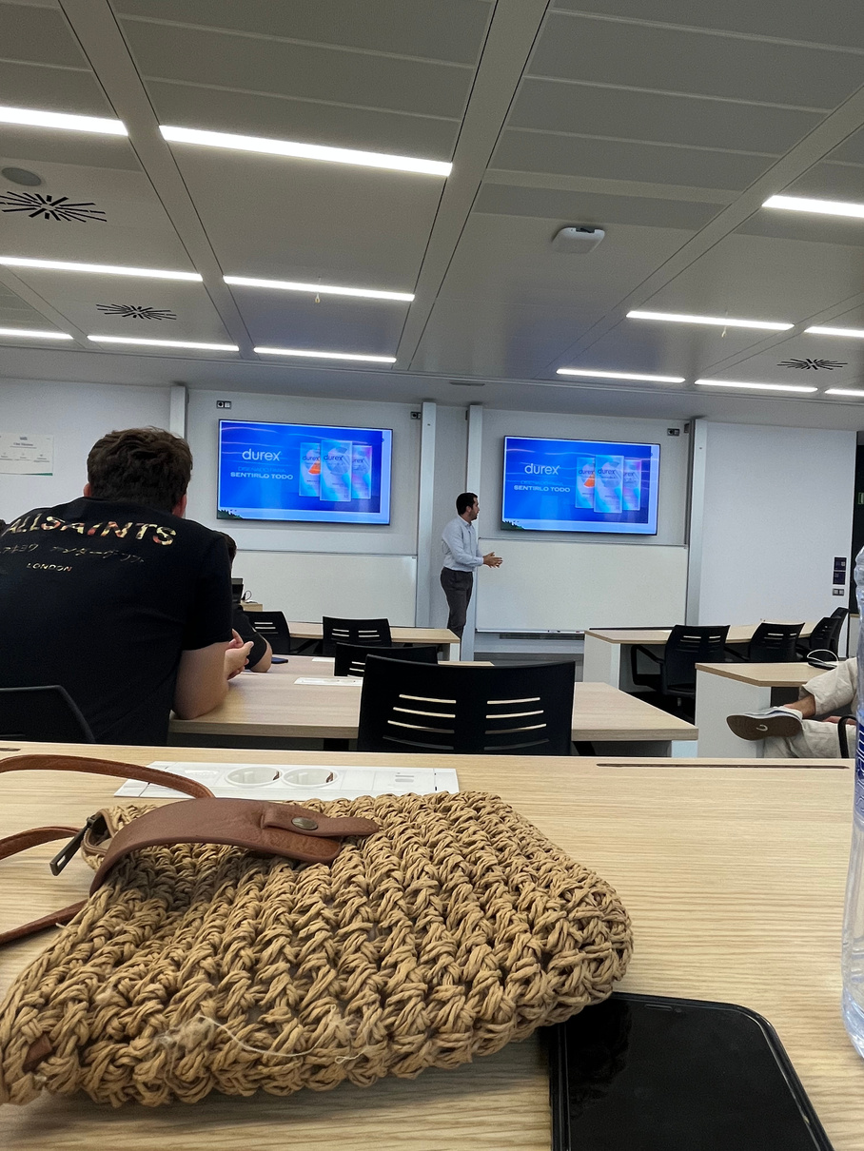
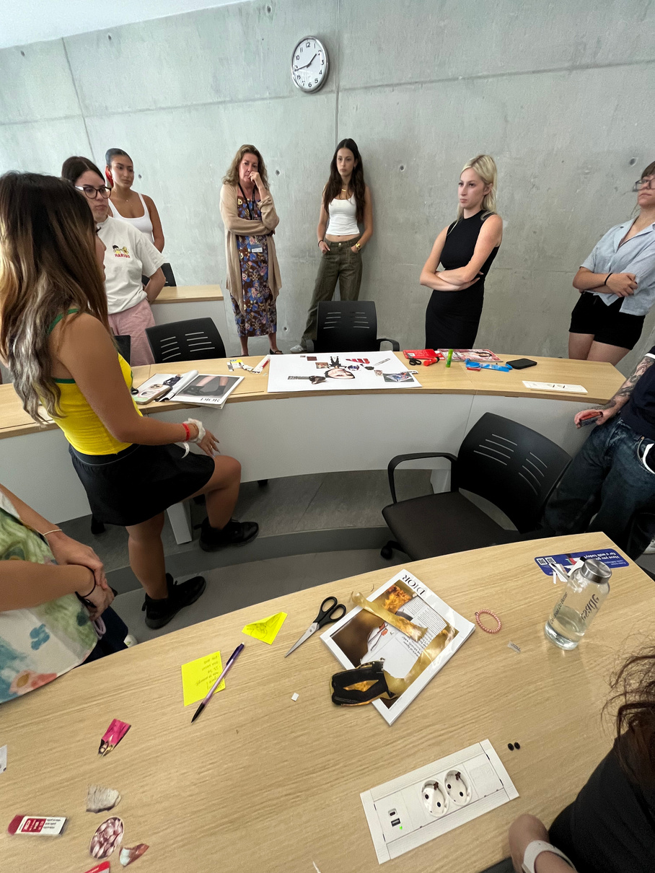
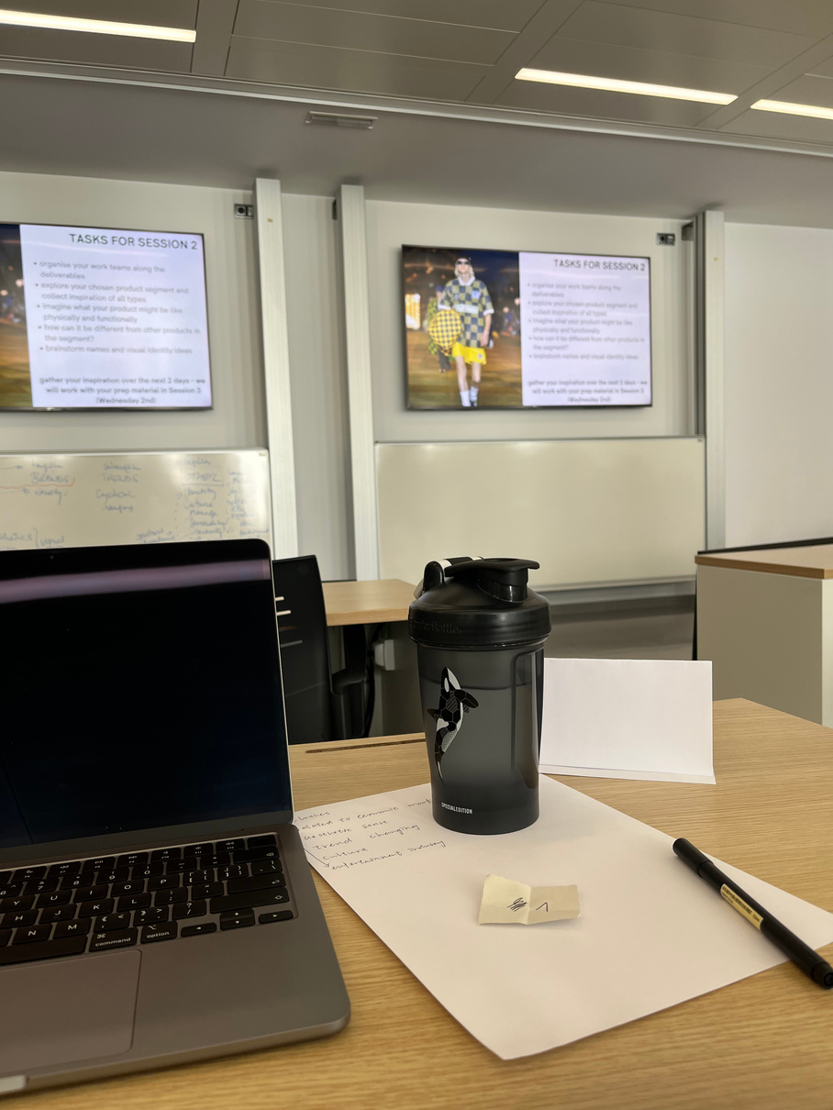
课程形式
老师背景
课堂特点
选课
案例、团队项目、公司访问
国际教授、多行业实践者
讨论密集、小组合作
多种选课组合

Slide 9
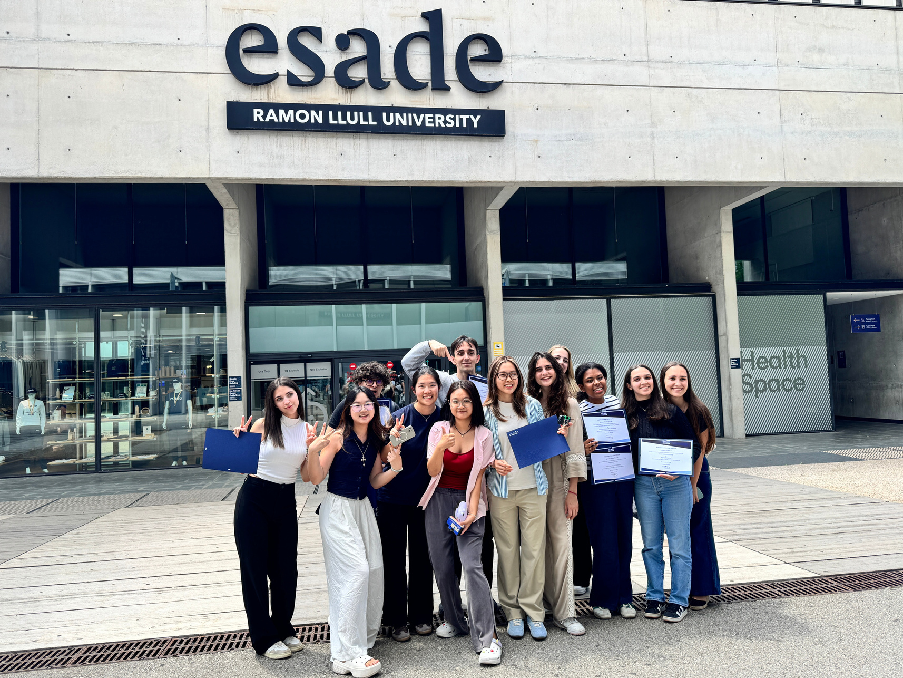
个人收获

Slide 10
PART 04
生活体验

Slide 11
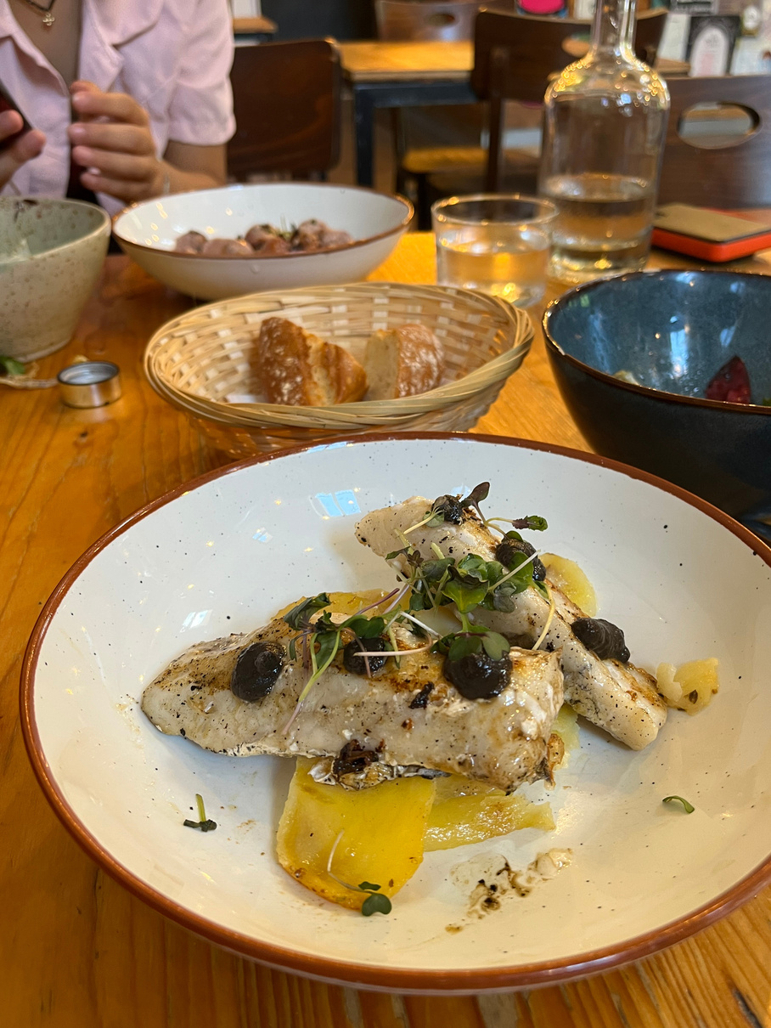
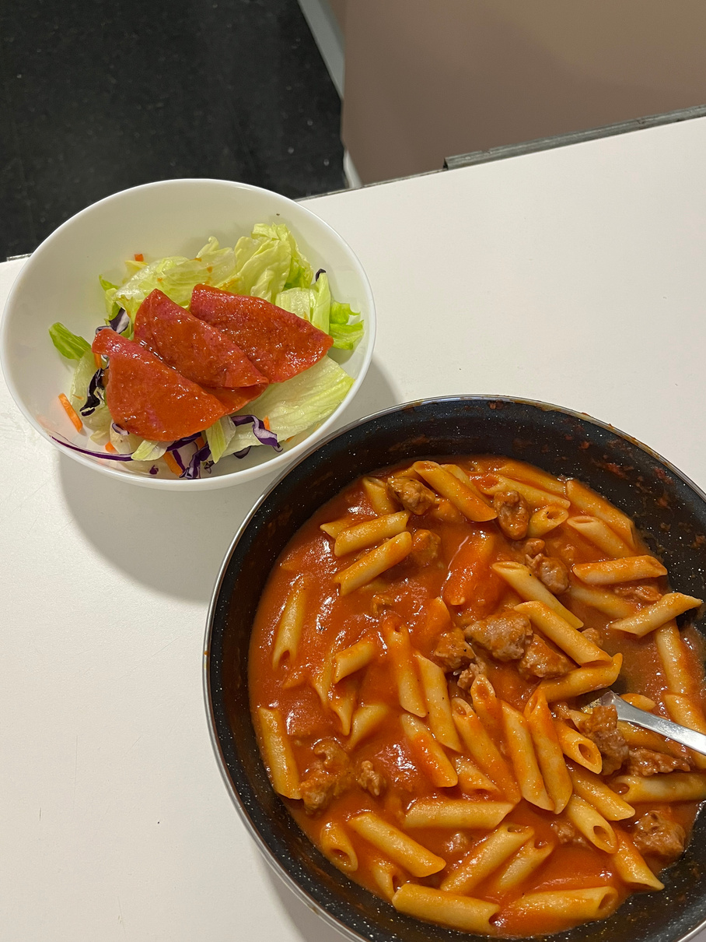
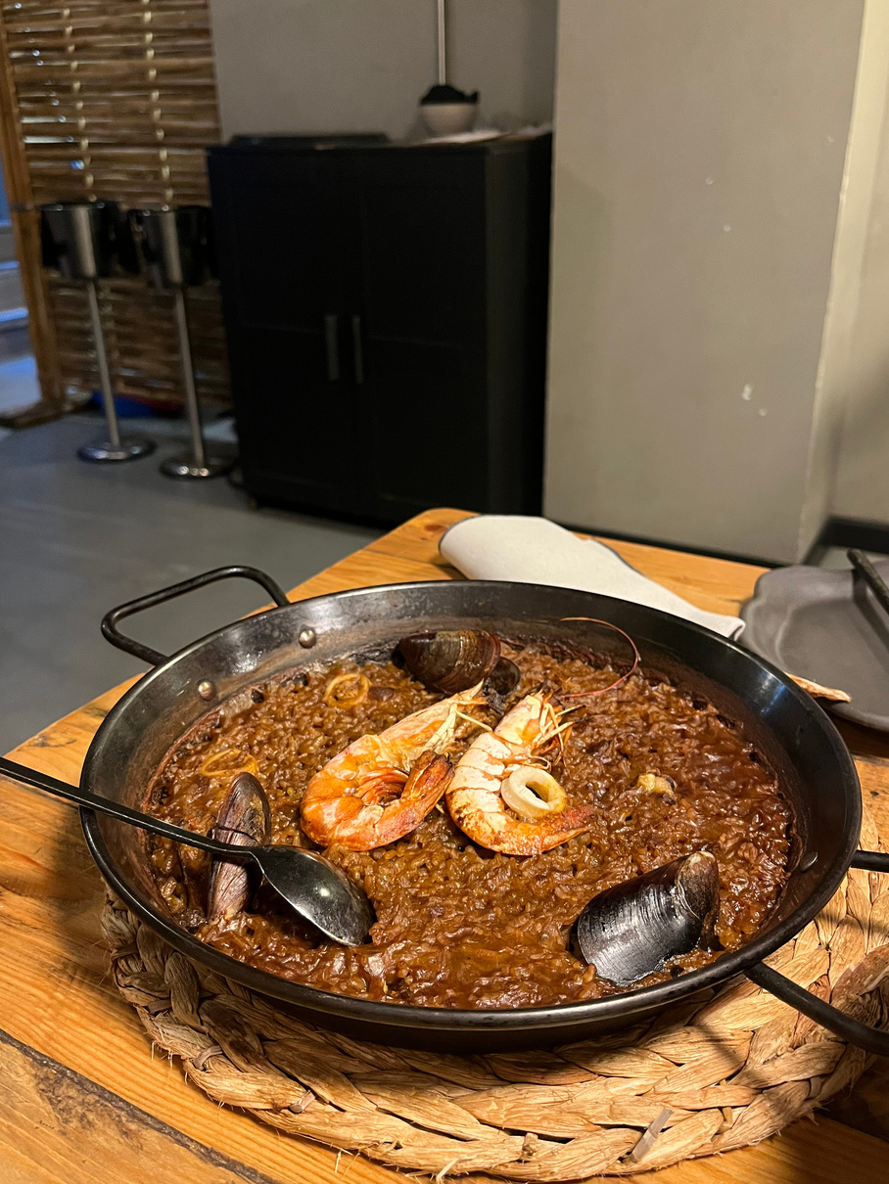
饮食

Slide 12
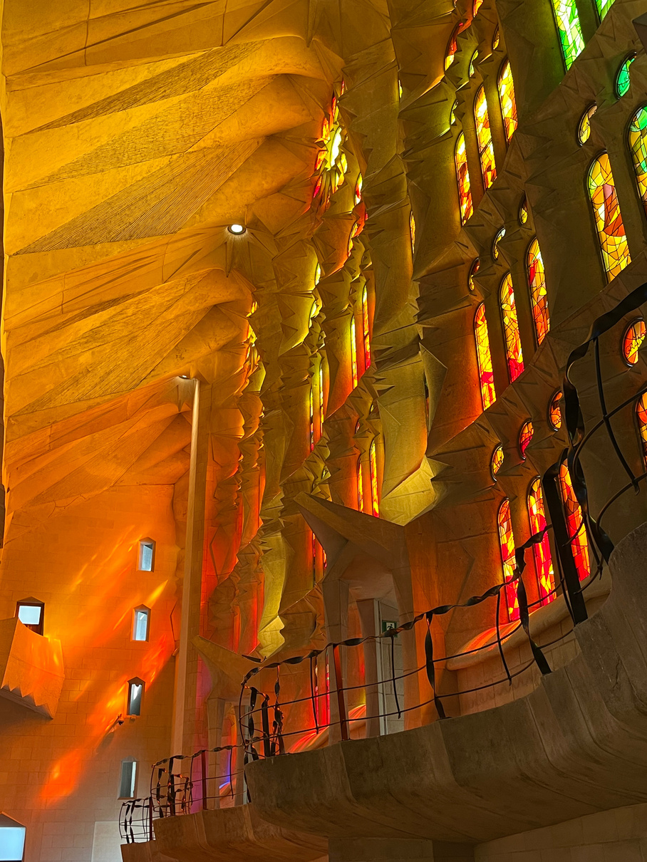
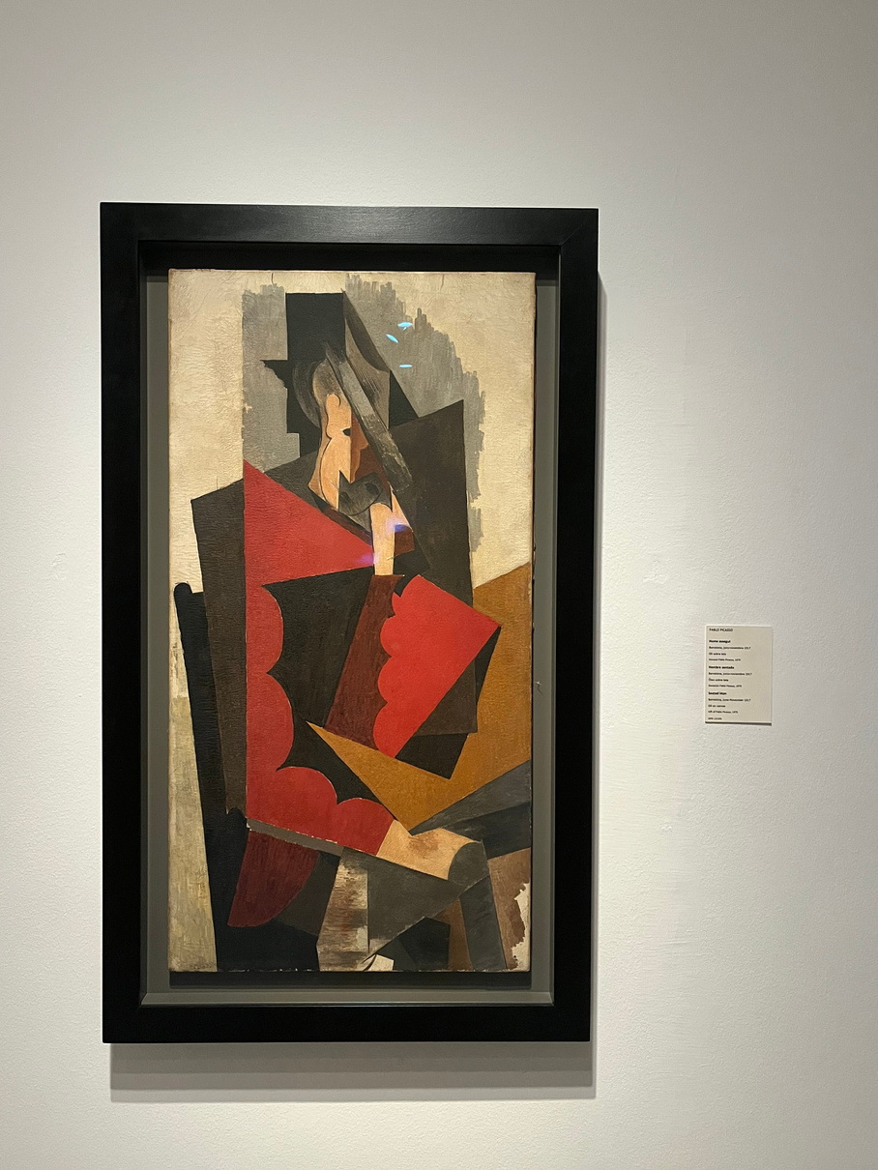
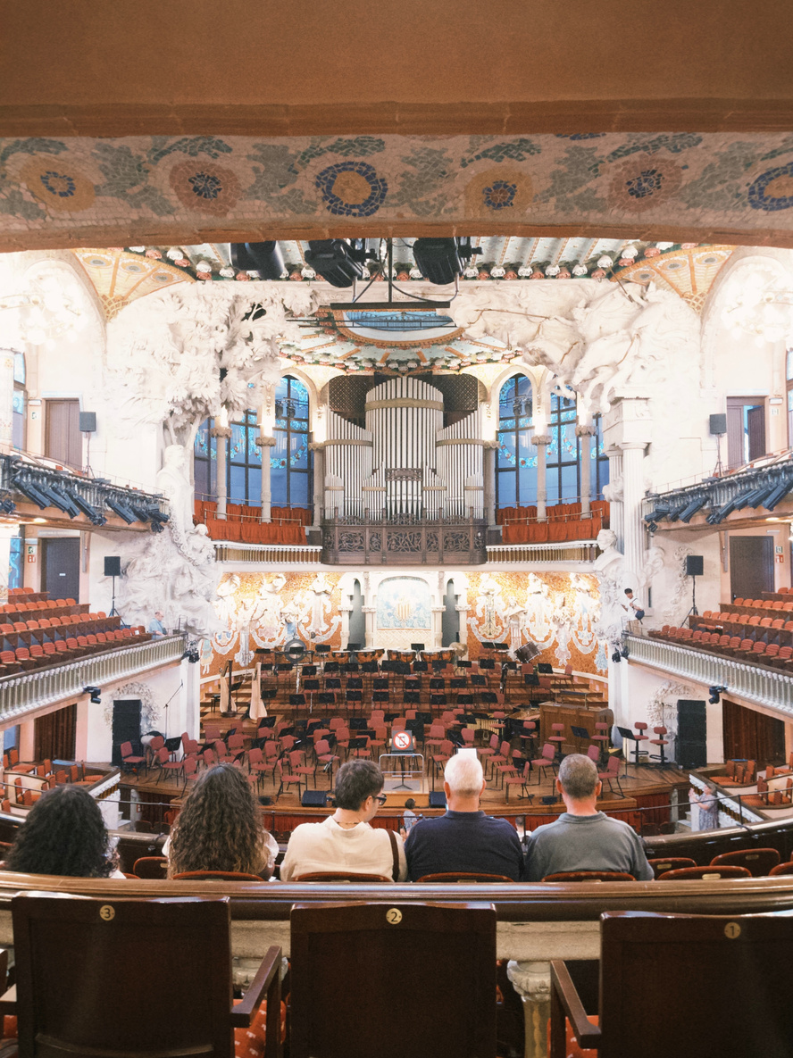
文化

Slide 13
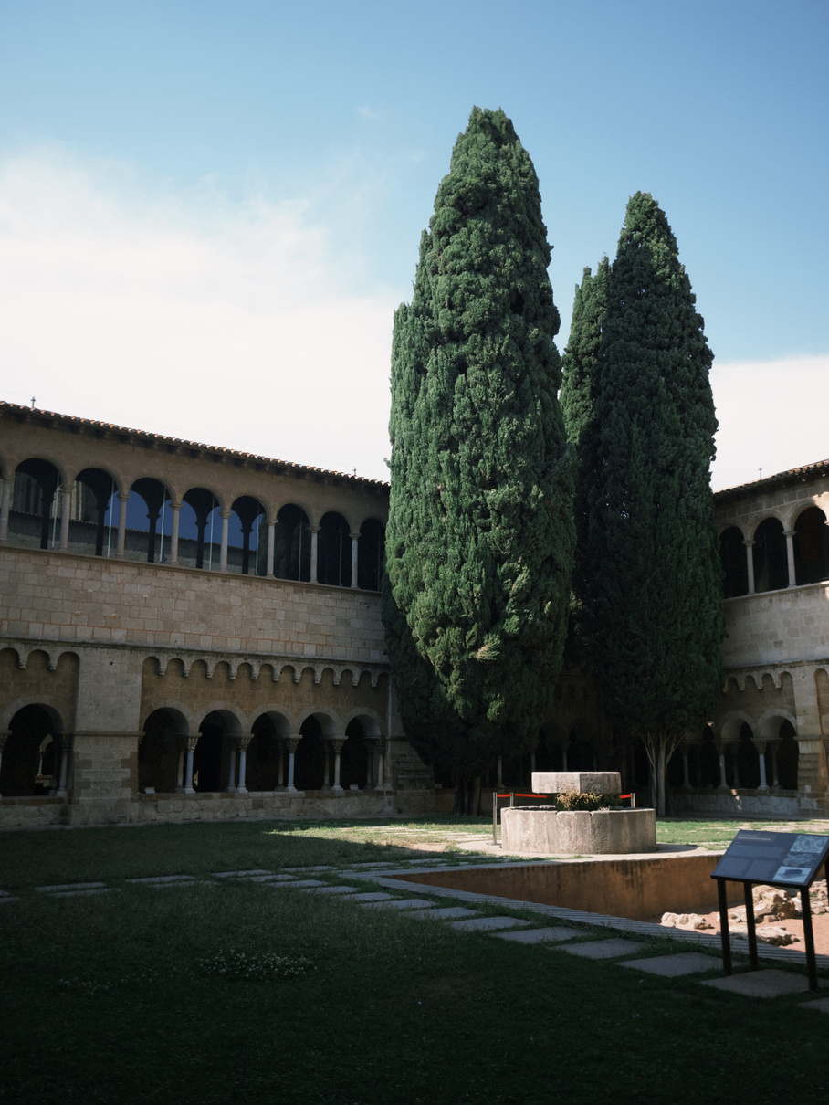
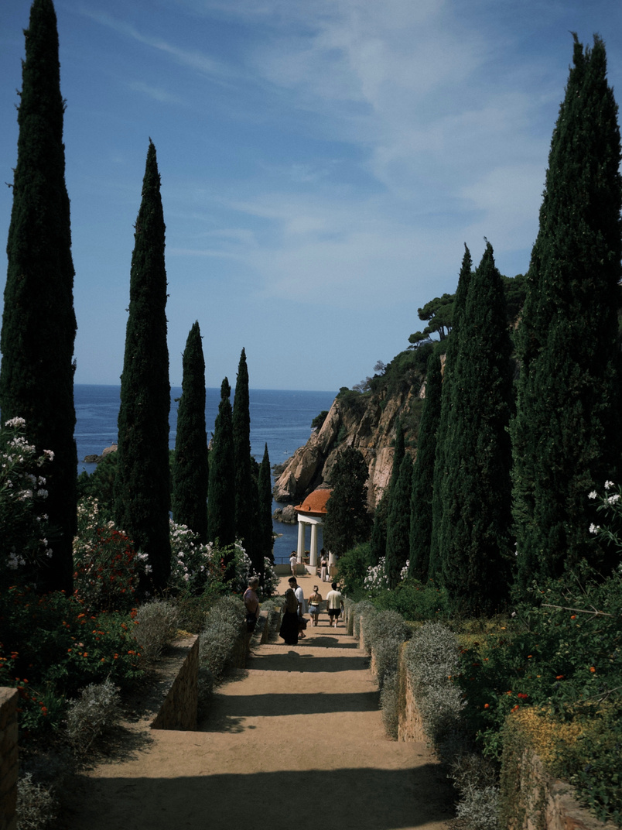
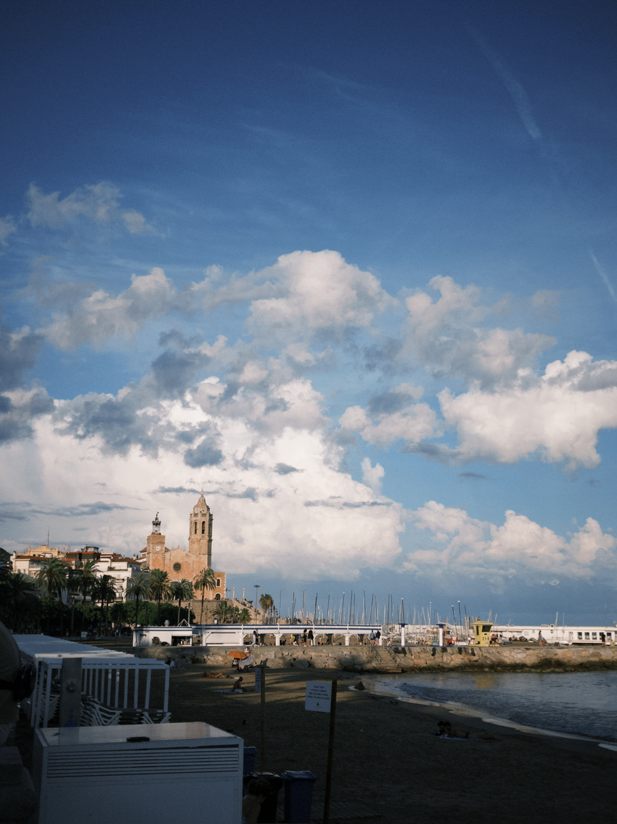
周边旅游

Slide 14
THANK YOU
THANK YOU
感谢聆听！

